Slide 1
Къумукъ тилден 7 класда ачыкъ дарс. Дарсны темасы: «Атишликлер». «Атишликлени биринчи тайпасы».

Slide 2
Дарсны мурады:
Сыптишликлерден алгъан билимлерин беклешдирмек;
Атишликлер булан ва атишликлени биринчи тайпасы булан яшланы таныш этмек;
Морфология белгилерин эсге алып, этилишин ва къолланышын англатмакъ;
Авузда ва язывда атишликлени тюз къолламагъа, ишликден айырмагъа уьйретмек;
Ана тилине бакъгъан сюювюн артдырмакъ.

Slide 3
Эпиграф
Ана тилибиз къумукъ тил,
Къумукъ тилибиз бай тил.
Ана тилибиздей бай болуп,
Артсын бизин къумукъ тил.

Slide 4
Дарсны планы
1. Яшланы дарсгъа къуршав
2. Уьйге ишни тергев «Сыпатишлик» Тапшурув № 416
а) тапшурувну тергев
б) дарсны авзундан яшлагъа айтдырыв
3. Янгы теманы англатыв
(Интерактивный доскада схемаланы гёрсетип, янгы дарс англатыв)
4. Китап булан ишлев
Тапшурув № 423
5. Охувчуланы группалагъа белюп, карточкалагъа гере ишлетив. (Атишликлени ишликлерден айырыв; атишликлени гелишлеге гёре тюрлендирив; атишликлени мюлк къошумчалар къошуп бетлеге ва санавлагъа гёре тюрлендирив)
6. Янгы дарсны беклешдирив
7. Дасрны гьасили
8. Уьйге иш
§ 107-108 Тапшурув 422

Slide 5
Сыпатишлик
Оьзюнде сыпатлыкъны ва ишликни хасиятлары бар ишликни ат къалибине сыпатишлик деп айтыла.
Соравлары: нечик? къайсы?
Йырлайгъан(нечик?) къыз.
Атылагъан(къайсы?) яш
Жумлада сыпатишликлер белгилевючню ролюн кюте.
Тюпдеги жумланы уьюрлерине гёре чечигиз.
Мен охулгъан китапны къурдашыма бердим.

Slide 6
Сыпатишликлени гёрсетигиз.
Гёгерген Яшыл
Гёк Къаралгъан
Агъаргъан Акъ
Гёкшылт Саргъалгъан
Къарала Яшгъарагъан
Болажакъ Охувчу
Муалим Бешинчи

Slide 7
Жумлаларда сыпатишликлени табыгъыз.
1. Сатылагъан китапланы уьйде къойдум.
2. Айтылгъан сёз окъ йимик тиер.
3.Дюньяланы ачагъан алтын ачгъыч - ана тил.
4. Адам болмагъа сюйсенг, башлап ана тилни бил!

Slide 8
Оьзюнде ишликни де, атлыкъны да белгилери бар ишлик къалиплеге атишликлер
деп айтыла

Slide 9
Атишликни морфология белгилери
Атишлик
Ишлик Атлыкъ
Ишликни белгилери –I гёчюм, къалым маъналаны бере:
Гермек (кимни?) – гёчюм
Олтурмакъ – къалым
2. Даража гёрсете

Slide 10
Атлыкъны белгилери –
I - мюлк къошумчаланы къабул эте .
II - гелишлеге гёре атлыкълар йимик тюрлене.

Slide 11
Атишликлени эки тайпасы бар:
Атишликлер
Биринчи Экинчи
тайпасы тайпасы

Slide 12
Атишликлени биринчи тайпасы ишликни баш къалибине къошулуп этилине
- макъ, - мек; – деген къошумчалар булан
Масала: билмек, бузмакъ, алмакъ, гёрмек;
Бил, буз, ал, гёр - баш къалибдеги ишликлер

Slide 13
Алмакъ
Теклик Кёплюк
1 бет алмагъым алмагъыбыз
2 бет алмагъынг алмагъыгъыз
3 бет алмагъы алмагъы

Slide 14
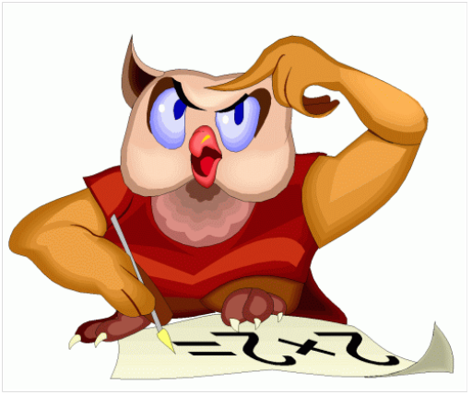
Атишликлер гелишлеге гёре атлыкълар йимик тюрлене
Баш гелиш язмакъ
Еслик гелиш язмакъны
Багъым гелиш язмакъгъа
Тюшюм гелиш язмакъны
Ер гелиш язмакъда
Чыгъым гелиш язмакъдан

Slide 15
Китап булан ишлев № 423
Берилген сёзлер булан атишликлер этип языгъыз
Тур, къой, сюрт, тиле, ишле, юхла, кюле,
Уьлгю: Тур-турмакъ

Slide 16
Атишликлени гелишлеге гёре тюрлендиригиз ва гелиш къошумчаларын белгилегиз
№ 421
Охумакъ, билмек

Slide 17
Атишликни гёрсетигиз
Бар
Тувмакъ
Алгъан
Дарс
Охумакъ
Язмакъ
Юзмек
Гетермек
Яшыл
Бешев
Бизин
Ишлемек

Slide 18
Берилген атлишликлени, мюлк къошумчалар къошуп, теклик ва кёплюк санавда бетлеге гёре тюрлендиригиз
Гелмек

Slide 19
Уьйге иш
Тапшурув № 422 бети 168
§107-108
(гёчюрюп алмакъ, атишликлени тапмакъ)

Slide 20
Янгы дарсны беклешдирив
Биз бугюнгю дарсда ишликни къайсы тайпасы гьакъда сейледик?
Атишлик деп негер айтыла?
Атишликлени нече тайпасы бар ?
Атишликлени биринчи тайпасы къайсы къошумчалар тагъылып этиле?
Атишликлерде атлыкъны къайсы белгилери бар?
Атишликде ишликни не йимик белгилери бар?

Slide 21
Дарсны жамы:
Яшлар бугюн сизин жавапларыгъызгъа мен бек рази къалдым. Айрыча разилигимни билдирме сюемен…
(охувчуланы гюнлюклерине кьыйматлар салына)

Slide 22
Кёп савболугъуз
Гьакъыл тёбелер

